Slide 1
CURS STRES SI MANAGEMENTUL STRESULUI
Suferința nu este niciodată mai mare decât viața însăși!
LECTOR DR. DANIELA DUMULESCU

Slide 2
Nu contează ce face viața cu noi, ci ceea ce facem noi din ceea ce a făcut viața cu noi…
          (J.P.Sartre)

Slide 3
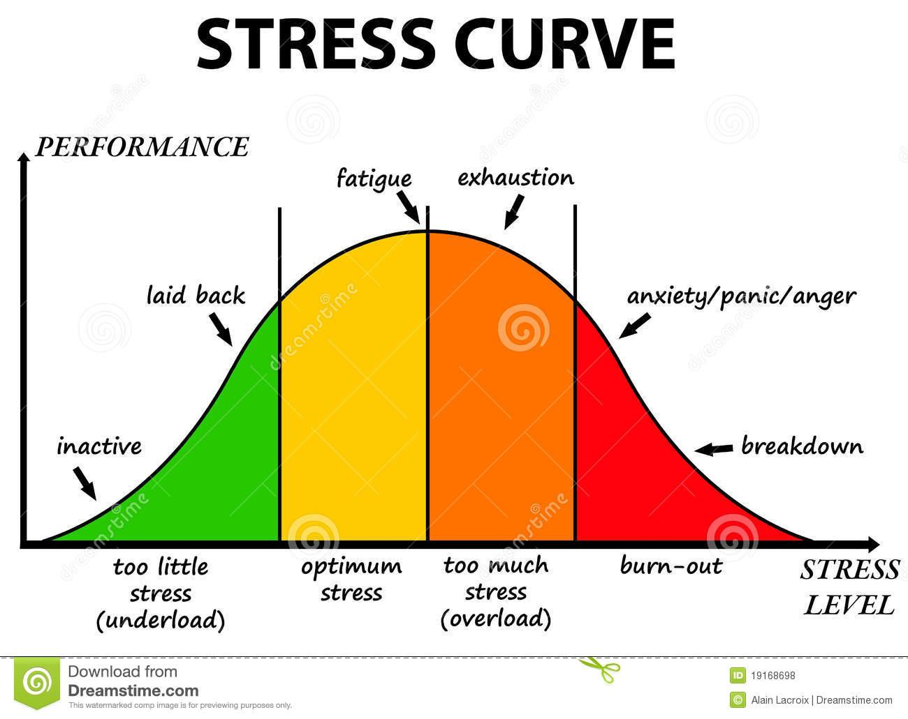

Slide 4
Stres și reziliență
Reacții la stres (fizice și psihologice)
Stresori (factori
cauzali)
Reziliență (capacitatea de a gestiona stresul)
Factori de reziliență relaționați cu stilul de viață
Factori direcți de reziliență
Modificarea perceptiei (mindset)
Modificarea mediului
Resurse (interne si externe)
Personalitate
Condiționare socială
Notes:
https://www.forbes.com/sites/travisbradberry/2015/05/26/how-successful-people-turn-stress-and-anxiety-into-top-performance/

Slide 5
Stresul şi controlul stresului
Cum aţi defini stresul?
Eustres vs. Distres

Slide 6
incontrolabilitate + impredictibilitate + resurse limitate
        =
stres

Slide 7
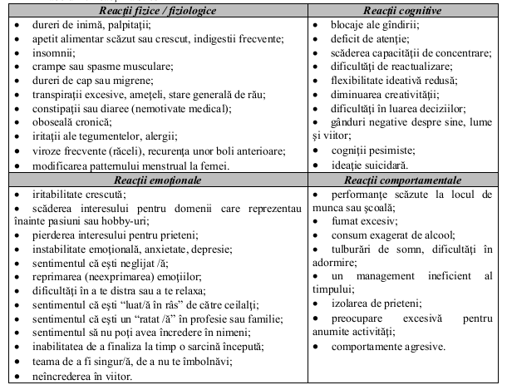

Slide 8

Cum arată scenariile și planurile de acțiune în cazul persoanelor care suferă de dificultăți emoționale?

Slide 9
Activitate:
Care sunt cele mai frecvente surse de stres pentru voi?
Care sunt reacţiile la stres pe care le observaţi la voi?

Slide 10
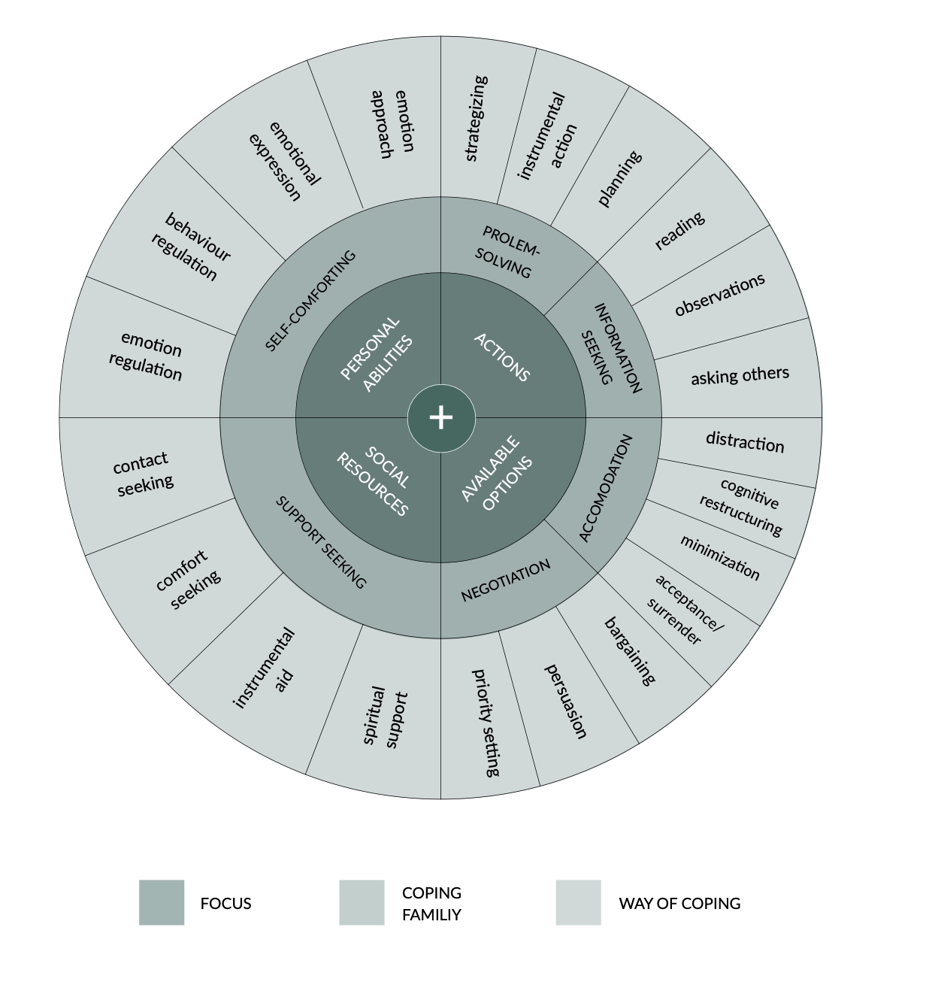

Slide 11
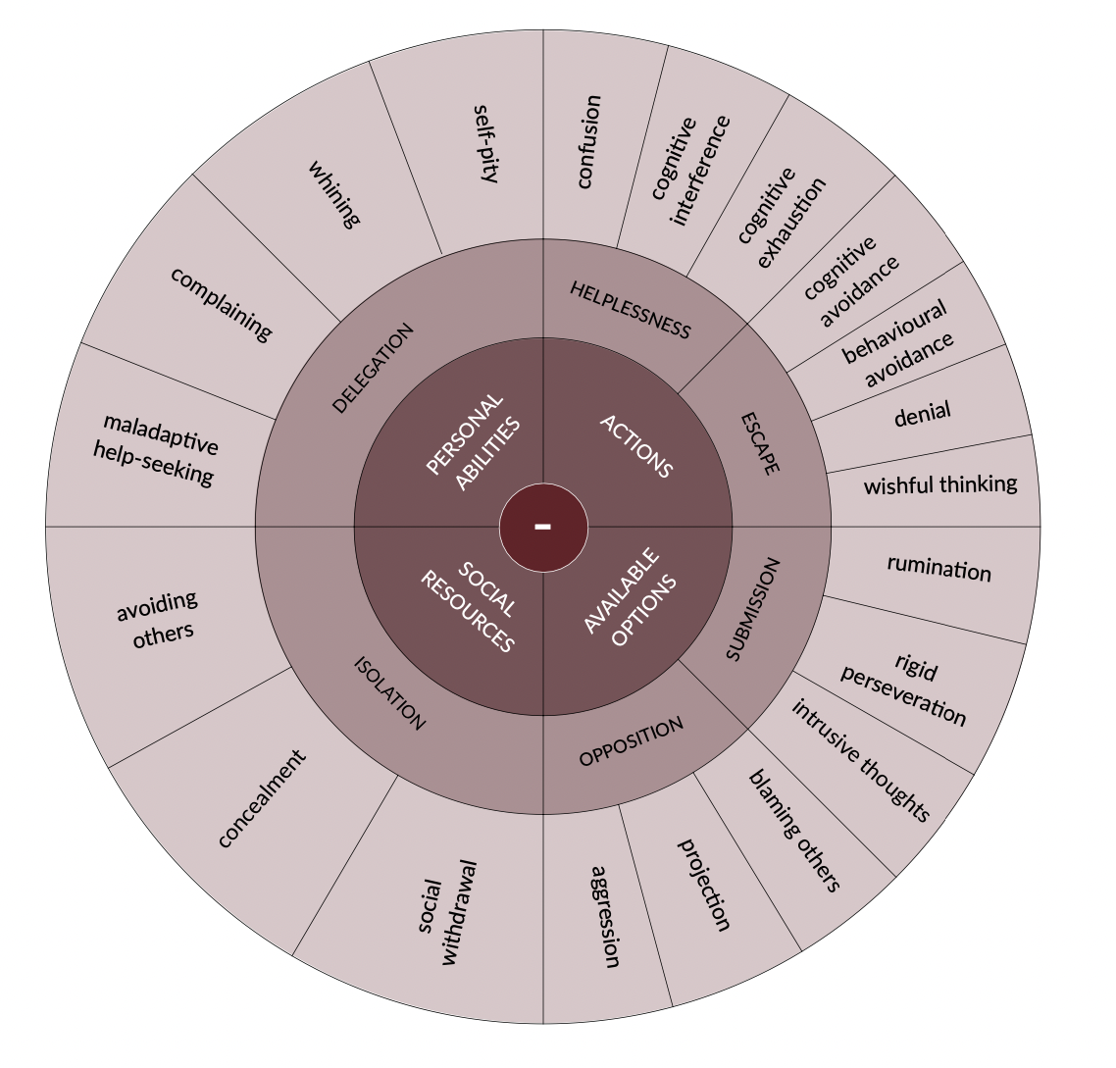

Slide 12
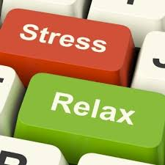
Simpla realizare a faptului că tu deţii controlul asupra vieţii tale este fundamentul managementului stresului.

Slide 13
Premise - Managementul stresului
Diferențe inter-individuale (interacțiune gene-mediu)
Identitate personală - scheme cognitive despre sine
Patternuri emoționale și factori personali de reziliență (ex. trasaturile de personalitate)

Slide 14
1
2
3
STRATEGII DE MODIFICARE COGNITIVĂ
STRATEGII DE MODIFICARE SITUAȚIONALĂ
CONSTRUIREA DE RESURSE (INTERNE ȘI EXTERNE)
restructurare
reorientare
ajustare
prioritizare
planificare
asertivitate
limite
flexibilitate
abilități personale
suport social
pauza

Slide 15
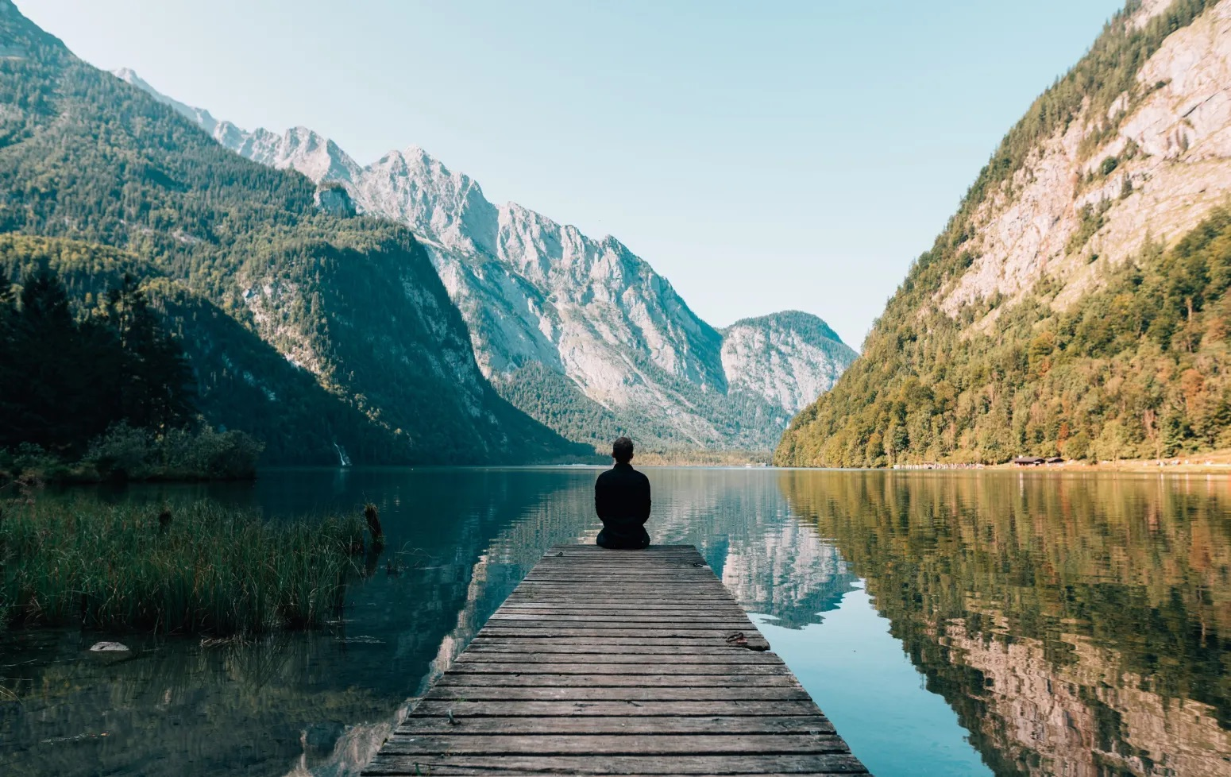
Modificarea percepției/cognitiilor
Modificarea cognitivă

Slide 16
Despre noi și personalitatea noastră
Identitatea: Povestea pe care ți-o spui despre tine datorită trecutului – „Nu sunt suficient de bun!”, „Nu voi face față!”, „Nu pot conta pe ceilalți.”, „Greșeala este nepermisă.”, „Oamenii nu sunt de încredere!” “E groaznic” “Îmi vine să mor” “E prea greu”
Mecanismele de protecție: inflexibilitatea mentală și emoțională, răspunsul de atac – evitare – îngheț .
Contextul de viață și impactul comunității în care trăim. Relațiile care au la bază neîncrederea și neasumarea.

Slide 17
EVENIMENT
EMOȚII/
COMPORTAMENTE
GÂNDURI
EVENIMENT
EVENIMENT
gândire emoțională
catastrofare
predicții /suprageneralizare
bias negativ
spotlight efect
gândire dihotomică

Slide 18
Erori în gândire= întrețin stresul
Mintea:
  Răspunde la credințe și caută să ne țină în siguranță
  Caută plăcerea și evită disconfortul (durerii)
  Funcționează în baza imaginilor mintale și a narațiunilor pe care ni le spunem
  Minții îi place familiarul (spațiul de confort)
  Are predispoziție spre informația negativă

Slide 19

Modificarea percepției asupra stresorilor
Restructurarea cognitivă
Redefinirea eșecului
Ajustarea mentală a scopurilor
Punerea în perspectivă
Evaluarea cost-beneficii

Slide 20
Ce dovezi exista pentru gandirea mea? Se sustine in realitate ceea ce gandesc?
Pot privi situatia din alta perspectiva?
Raportat la economia vietii mele, cat de importanta este aceasta situatie?
Care sunt consecintele gandirii mele? Ma ajuta?
Ce alte posibile interpretari ale situatiei pot identifica?
Gandesc in termeni de totul sau nimic? Cum as putea relativiza?
Ma concentrez prea mult pe esec, ignorand partile pozitive?
Am asteptari nerealiste de la mine/ceilalti?
Supraestimez importanta evenimentelor/sansa sa se intample scenariul negativ imaginat?

Slide 21
1
2
3
STRATEGII DE MODIFICARE COGNITIVĂ
STRATEGII DE MODIFICARE SITUAȚIONALĂ
CONSTRUIREA DE RESURSE (INTERNE ȘI EXTERNE)
restructurare
reorientare
ajustare
prioritizare
planificare
asertivitate
limite
abilități personale
suport social
pauza

Slide 22


Slide 23

Dezvoltare de abilități- managementul timpului
Stresul- poate fi redus prin focalizarea pe ceea ce dorim
Time stressors-presiunea reala sau percepută asociata cu utilizarea timpului și percepția trecerii timpului

Slide 24
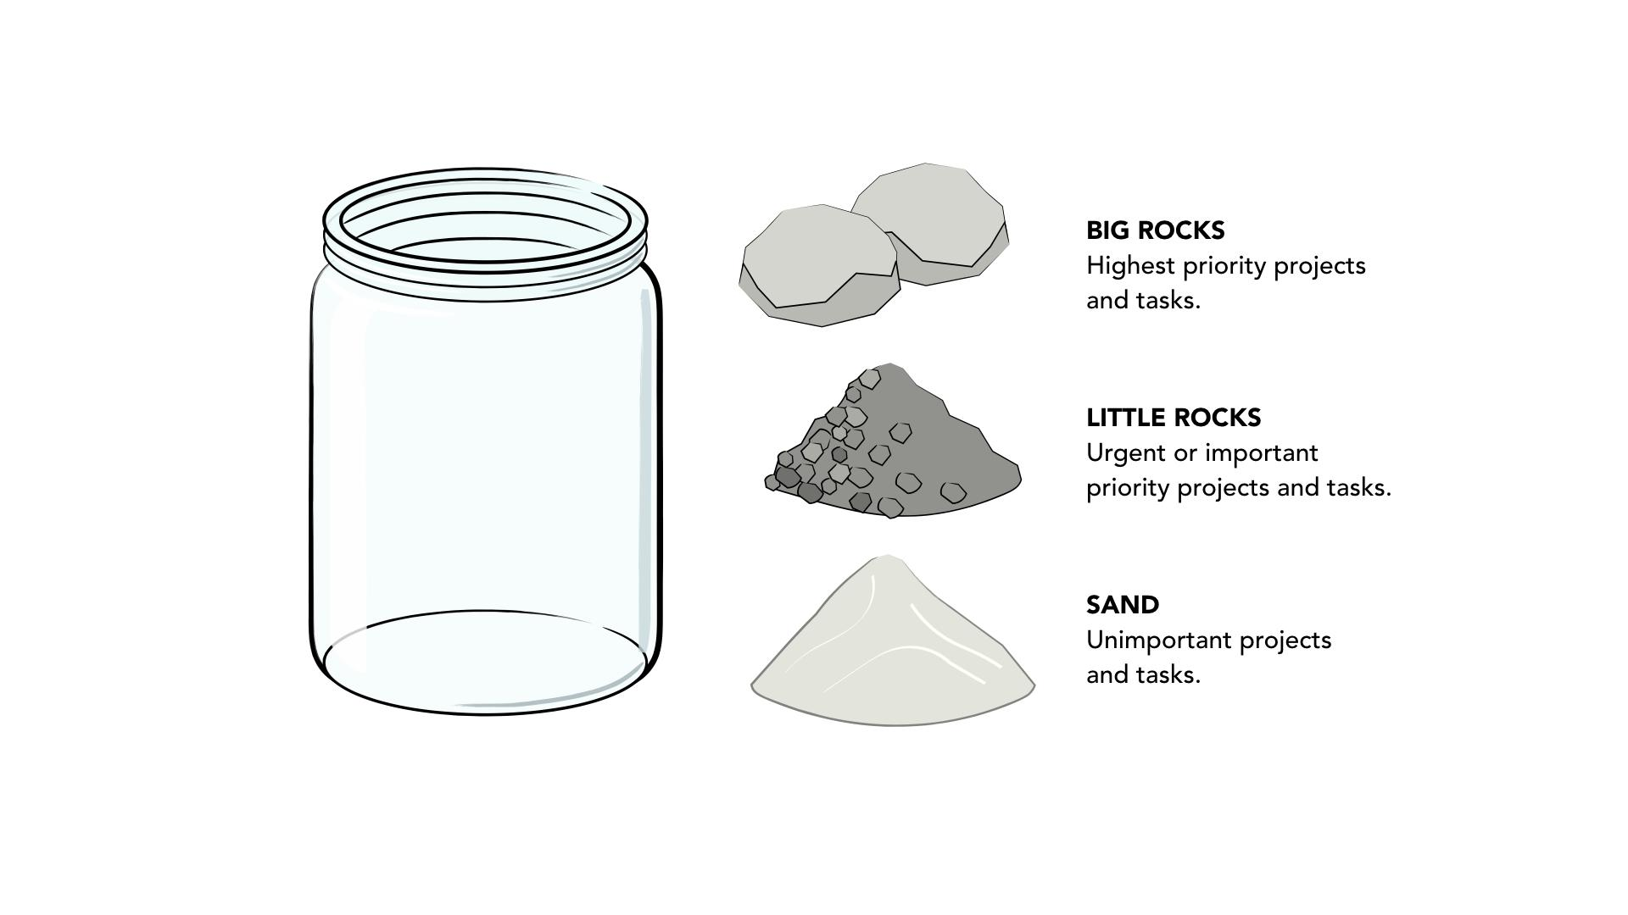
Big rocks- aplicație?

Slide 25
Managementul timpului = managementul impulsurilor emoționale
Facem totul pentru a evita disconfortul emoțional
  (plictiseală, singurătate, tristețe, îngrijorări)
Abilități necesare:
să înțeleg de ce fac ceea ce fac (conștientizare)
gestionarea disconfortului emoțional
ce fac azi, pentru mâine?
cum merg împotriva impulsului de moment?

Slide 26
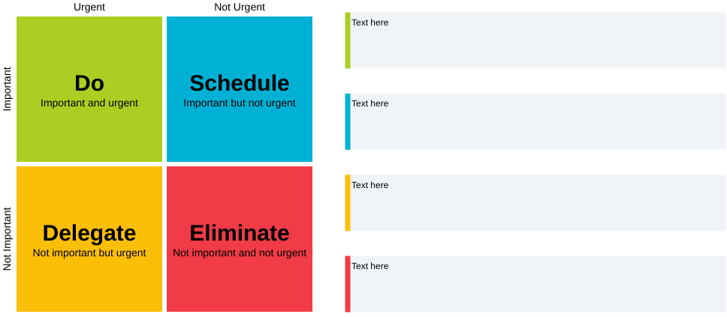

Slide 27
1
2
3
STRATEGII DE MODIFICARE COGNITIVĂ
STRATEGII DE MODIFICARE SITUAȚIONALĂ
CONSTRUIREA DE RESURSE (INTERNE ȘI EXTERNE)
restructurare
reorientare
ajustare
prioritizare
planificare
asertivitate
limite
abilități personale
suport social
pauza

Slide 28

Practici – construirea resurselor
Jurnalul într-un cadru potrivit – mediație, reflecție, odihnă.
Poveștile pe care ți le spui/ Limbajul tău mintal
Recunoștința zilnică pentru experiențe specifice.
Mici schimbări zilnice în acord cu un scop și obiective pe termen lung.
Conversații cu sens în ciuda disconfortului.
Observarea momentelor de reactivitate și defensivitate.
Practica prezenței.
Lectura: Cum să-ți reinventezi viață. Jefferey Young. Editura Trei.

Slide 29




Cărți practice- pentru forța să ne luăm în stăpânire propria lume interioară.

Slide 30

Resurse utile – www.paxonline.net
- Evaluare inițială gratuită a anxietății
- Module de intervenție (self-help)

